Slide 1
Intervalo de confianza e Intervalo de predicción
M. En C. Paul Ramírez De la Cruz

Slide 2
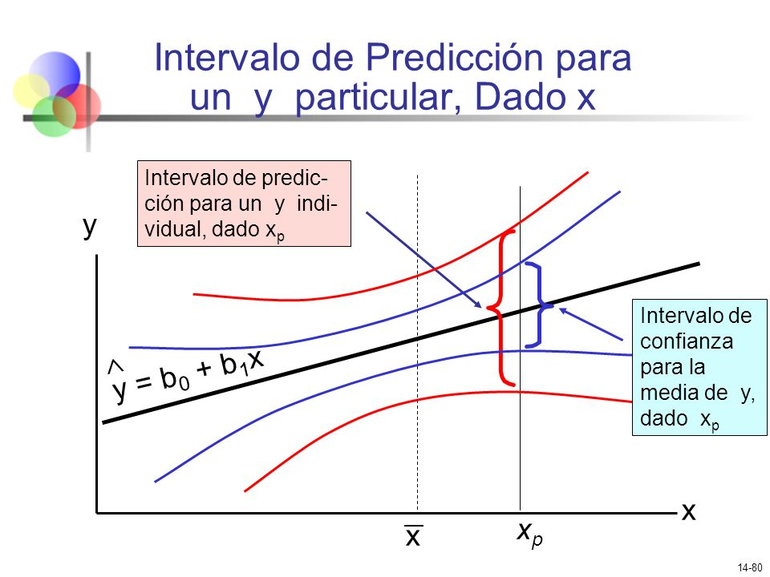
Intervalos de confianza y de predicción
Imagen tomada de
https://slideplayer.es/slide/10616738/34/images/80/Intervalo+de+Predicci%C3%B3n+para+un+y+particular%2C+Dado+x.jpg

Slide 3
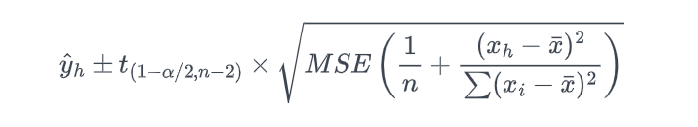
Expresión para el intervalo de confianza para μ_{Y}
Tomado de:
https://online.stat.psu.edu/stat501/lesson/3/3.3
Consultado el 2021 11 17

Slide 4
MSE en R
El MSE (Mean Squared Error) mencionado en las fórmulas previas es el CME = Cuadrado Medio del Error
En R podemos obtener el MSE a partir de los residuos de un modelo previamente obtenido:
Modelo = lm(y ~ x1 + x2 + x3, data=mis_datos)
MSE = mean(Modelo$residuals^2)

Slide 5
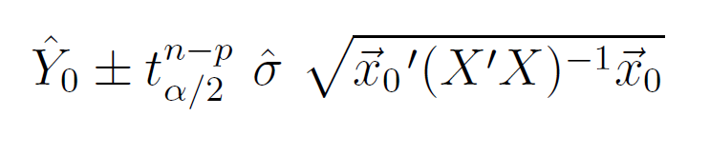
Expresión para el intervalo de confianza para μ_{Y} en regresión múltiple
Tomado de:
Consultado el 2021 11 19

Slide 6
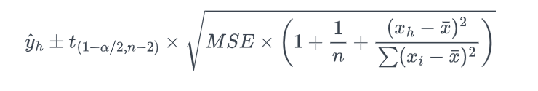
Expresión para el intervalo de predicción para y individual
Tomado de:
https://online.stat.psu.edu/stat501/lesson/3/3.3
Consultado el 2021 11 17

Slide 7
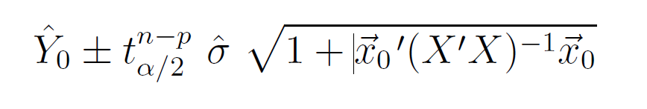
Expresión para el intervalo de predicción para e individual en regresión múltiple
Tomado de:
Consultado el 2021 11 17

